Slide 1

Движок отчетов
на основе
шаблонов Excel
февраль 2022

Slide 2
ОСНОВНАЯ ИДЕЯ
excel
единый
шаблон
html
[ … … ]
[ … … ]
[ … … ]
[ … … ]
pdf

Slide 3
ЧЕМ ХАРАКТЕРИЗУЕТСЯ ОТЧЕТ
содержание
отчетные
данные
данные из БД
...
форма
формат
представления
(кросс-)таблица
...
формат
формат
хранения/обмена
excel, pdf, html
...

Slide 4
ЭТАПЫ ПОСТРОЕНИЯ ОТЧЕТА
ВЫБОРКА
ДАННЫХ
DATA
FETCH
ФОРМИРОВАНИЕ
ОТЧЕТА
REPORT
GENERATION
КОНВЕРТАЦИЯ
ФОРМАТА
FORMAT
CONVERSION

Slide 5

ПРОГРАММНАЯ АРХИТЕКТУРА
DB
репозиторий
шаблонов
db
data
sql
шаблон
Data
Fetcher
report
data
кэш
отчетных
данных
report
data
Report
Generator
report
Format
Converter
report
report name,
report params
report
id
report name,
report data
report
id
report id,
report format
report
report id
REST
fetchReport
buildReport
download
exportToGoogle

Slide 6
DATA FETCHER
/**
* Интерфейс выборки/подготовки данных по заданным параметрам.
*
* Для каждого вида отчета в системе предполагается свой DataFetcher. В отличие от реализаций прочих этапов отчетной
* подсистемы (ReportGenerator, FormatConverter), реализации данного интерфейса будут наиболее пополняемыми и часто
* изменяемыми.
*/
interface DataFetcher {
/**
* Выбрать, либо как-нибудь иначе подготовить данные по заданным параметрам.
*
* @param params входные параметры
* @return подготовленные данные
*/
fun fetch(params: Map<String, Any?>): Map<String, Any?>
}
Примеры реализаций:
PlanFactFetcher – выборка данных для отчета по факту.
GarbageRemovalFailureFetcher – выборка данных для отчета по срывам.
TaskReportFetcher – выборка данных для отчета ПЗ.
...

Slide 7
REPORT GENERATOR
/**
* Интерфейс формирования отчета из шаблона.
*/
interface ReportGenerator {
/**
* Сформировать отчет из шаблона в выходной поток.
*
* @param template шаблон в виде входного потока
* @param data данные для отображения в отчете
* @param params параметры, специфичные для разных типов генераторов
* @param report выходной поток сформированного отчета
*/
fun generate(template: InputStream, data: Map<String, Any?>, params: Map<String, Any?>, report: OutputStream)
}
Реализации:
XlsxGenerator – генератор отчетов из Excel-шаблонов с использованием библиотеки JXLS.

Slide 8
FORMAT CONVERTER
/**
* Интерфейс конвертации данных из формата в формат.
*/
interface FormatConverter {
/**
* Сконвертировать данные из формата в формат.
*
* @param input входной поток данных для конвертации
* @param params параметры, специфичные для разных типов конвертеров
* @param output выходной поток сконвертированных данных
*/
fun convert(input: InputStream, params: Map<String, Any?>, output: OutputStream)
}
Реализации:
XlsxToHtmlConverter – конвертер из Excel в HTML с использованием Apache POI.
XlsxToPdfConverter – конвертер из Excel в PDF с использованием Apache POI и Apache PDFBox.

Slide 9
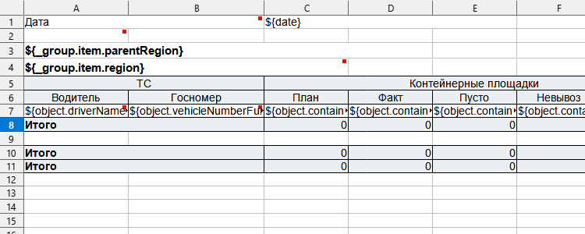
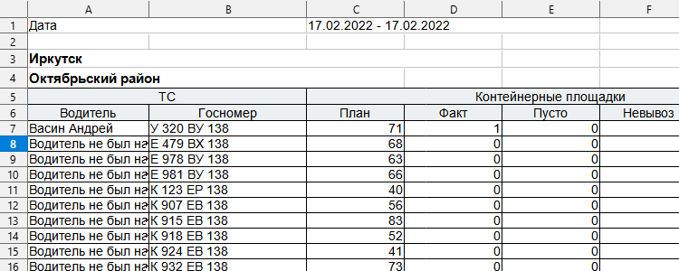
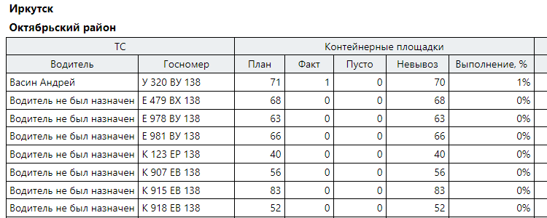
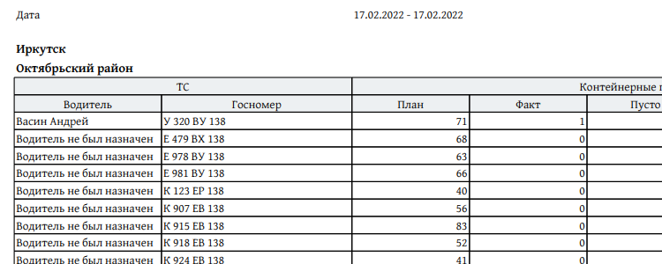
ИТОГ РЕАЛИЗАЦИИ
шаблон
excel
html
pdf

Slide 10
КОНФИГУРИРОВАНИЕ
reports.json
[
{
"reportName": "PlanFact",
"reportTitle": "Отчет по факту с $dateFrom по $dateTo",
"templateName": "template_plan_fact_report.xlsx",
"dataFetcher": "PlanFactFetcher",
"convertParams": {
"HTML": {
"cropTop": 2
},
"PDF": {
"isLandscape": true
}
}
},
{
"reportName": "TaskReport",
"reportTitle": "План-задание для $carrierShortName за $date",
"templateName": "template_task_report.xlsx",
"dataFetcher": "TaskReportFetcher",
"generateParams": {
"deleteSheet": "report"
}
}
]
application.yml
reporting:
template-locations:
- classpath:templates/reports/
report-ttl: 30
.env Иркутск
REPORTING_REPORT_CONFIGS_0=classpath:\
reporting/config/reports.json
REPORTING_REPORT_CONFIGS_1=classpath:\
reporting/config/reports-irk.json
.env Питер
REPORTING_REPORT_CONFIGS_0=classpath:\
reporting/config/reports.json
REPORTING_REPORT_CONFIGS_1=classpath:\
reporting/config/reports-spb.json

